Slide 1


第13课 张衡传

Slide 2
《后汉书》作者资料简介：
范晔（398—445），字蔚宗。南朝宋顺阳人。历史学家。博涉经史，善属文，能隶书，晓音律，始为尚书吏部郎。元嘉彭城太妃卒，晔夜中酣饮，开北牖听挽歌为乐，左迁宣城太守。不得志，乃删众家后汉书，成一家之作。累迁太子左卫将军，意志不满。与鲁国孔熙先谋逆，伏诛。

Slide 3
我国史书体例简介：
编年体：《左传》、 《资治通鉴》
国别体：《国语》 、 《战国策》
纪传体：《史记》（我国第一部纪传体史书）
《汉书》（我国第一部断代史）
《后汉书》

Slide 4
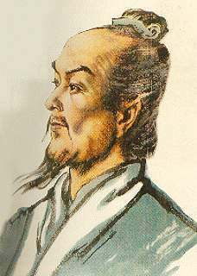
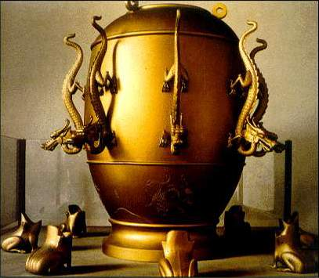
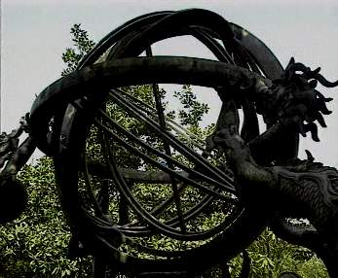
张衡，东汉科学家、文学家。字平子。河南南阳西鄂人。曾两度担任执管天文的太史令。

Slide 5
精通天文历算，创制世界上最早的利用水力转动的浑天仪和测定地震的地动仪。第一次正确解释了月食的成因，说明月光是日光的反照，月食是由于月球进入地影而产生的。

Slide 6
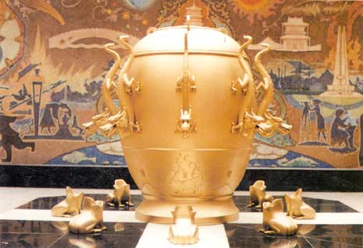
台北故宫博物馆所收藏的地动仪

Slide 7
地动仪

Slide 8
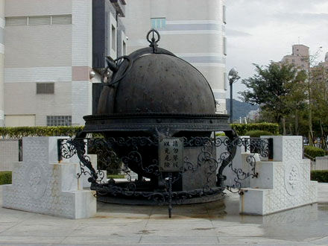
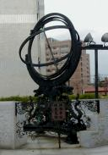
浑 天 仪
浑 天 仪

Slide 9
浑天仪

Slide 10
天文著作有《灵宪》，总结了当时的天文知识，在其中明确地提出“宇之表无极，宙之端无穷。”认识到宇宙的无限性。并认识到行星运动的快慢与距离地球的远近有关。

Slide 11
文学作品如《二京赋》铺写京都景象，规模巨大；《归田赋》形式短小，重在抒情；《四愁诗》、《同声歌》各具特色，在五、七言诗发展史上有一定的地位。原有集，已佚，明人辑有《张河间集》。

Slide 12
传记的一般写法:
先写人名，籍贯，品性综述……
然后按时间顺序选择典型事例表现人物

Slide 13
第一部分(1自然段)
写张衡的文学才能、廉虚高洁的品格，以及他既关心国家而不慕荣利的性格。
①姓氏，藉贯
（传记惯例，开篇即用判断句式介绍）
②博通经典，才学非凡。
游三辅、观太学——通五经、贯六艺
（因果）

Slide 14
③谦虚、踏实治学精神。
虽才高于世，而无骄尚之情 （转折）
④不慕荣利的高贵品格。
从容淡静、不交俗人 （概括叙述）
举孝廉不行、辟公府不就 （列举事例）
⑤关心国事，文学才华杰出。
作《二京赋》：
因以讽谏（关心国事）
精思博会（文才出众）

Slide 15
⑥小结：才能奇特，品质高尚。
大将军邓骘奇其才
（侧写其才之奇）
累如不应
（正写其品之高）

Slide 16
第二部分(2—4自然段)
(2) 写张衡擅长于器械制造，
尤致思于天文阴阳历算术学，取得突出的科技成就。
(3) 写张衡不慕官场名利。
简要叙述官职变迁情况。

Slide 17
(4) 着重介绍张衡制作的候风地动仪。
①制作时间和仪器名称。
②仪器的材料、大小、形状、雕饰。
（从外形介绍入手，给人总体印象）
③仪器的机关构造。
（内部主要部件和外面八龙的作用）
④觉知地震的道理，从内外结合上说明动仪的作用。
⑤仪器的效果
⑥仪器正式投入使用。

Slide 18
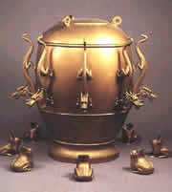
候风地动仪
质地
以精铜铸成，
员径八尺，
合盖隆起，
形似酒尊，
饰以篆文山
龟鸟兽之形。
外形
雕饰

Slide 19
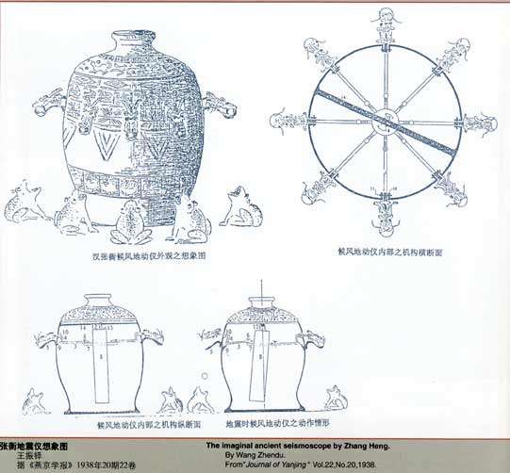
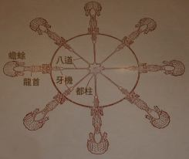
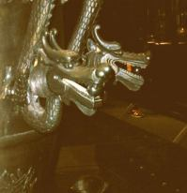
中有都柱，
傍行八道，
施关发机。
外有八龙，
首衔铜丸，
下有蟾蜍，
张口承之。
其牙机巧制，
皆隐在尊中，
覆盖周密无际。
……
验之以事，
合契若神。
内部机械构造
候风地动仪之构造示意图

Slide 20
第三部分(５、6自然段)
(5) 写张衡在政治上的作为。
①政治才能。交代河间地区的险恶环境，用以反衬其才干。
②政绩卓著。写其勇毅、干练、处理缜密、果断、治理河间卓有成效，声名显赫，征拜尚书。
③逝世时间。

Slide 21
少善属文
通五经，贯六艺
文学
文
章
结
构
一
《二京赋》
无骄尚之情
张 衡
性情
从容淡静
善机巧
《灵宪》 《算罔论》
二
科学
浑天仪
候风地动仪
三
治威严、整法度
政治

Slide 22
小结：
本文是一篇典型的人物传记，以翔实的文笔全面记述了张衡的一生，描述了他在科学、文学、政治等领域的诸多才能。记述详略分明，重点介绍了他在科学上的贡献，其间贯穿了作者对张衡品德的由衷景仰之情。使一位博学多才、从容淡泊的文人学者形象栩栩如生。

Slide 23


